Slide 1



LA BLOCKCHAIN PER LA TRACCIABILITÀ DEL PARMIGIANO REGGIANO
Daniele Fabiano
Francesco Giorgione

Slide 2
TABELLA DEI CONTENUTI
01
04
02
05
03
06
INTRODUZIONE
SICUREZZA E AUTENTICAZIONE
BLOCKCHAIN
WEB-APP
CONCLUSIONI
ARCHITETTURA DEI CONTRATTI

Slide 3
01
INTRODUZIONE

Slide 4








LA FILIERA
Centro di raccolta e trasformazione del latte
Produttore di formaggio
Venditore al dettaglio
Consumatore
Silos di latte
Partita di latte
Formaggio
Pezzo di formaggio

Slide 5
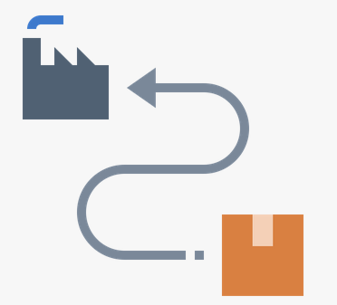

LA TRACCIABILITÀ
Disciplinare di produzione
Silos di latte
Partita di latte
Formaggio
Zona di provenienza
Alimentazione della mucca
Tipo di trasformazione
Temperatura di conservazione
Tipo di trasformazione
Tipo di trasformazione
Periodo di stagionatura
Razza della mucca
Altezza
Diametro
Peso

Slide 6
02
BLOCKCHAIN

Slide 7

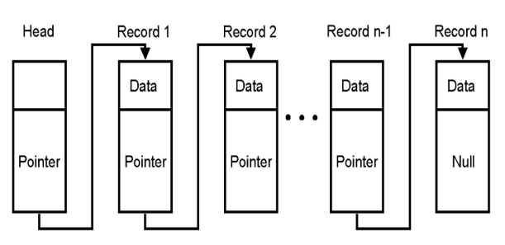
PERCHÉ LA BLOCKCHAIN?

Slide 8
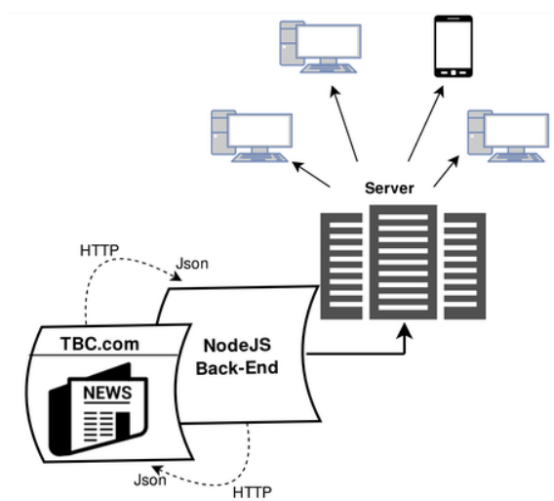
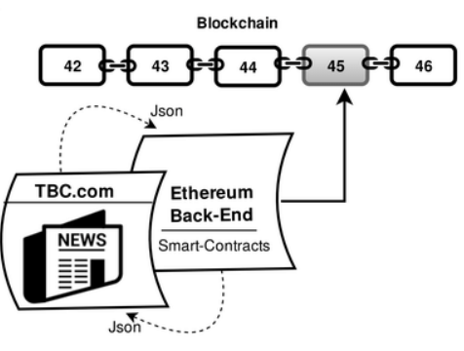
WEB 2.0 vs WEB 3.0
Web 2.0
Architettura centralizzata
Web 3.0
Architettura decentralizzata

Slide 9

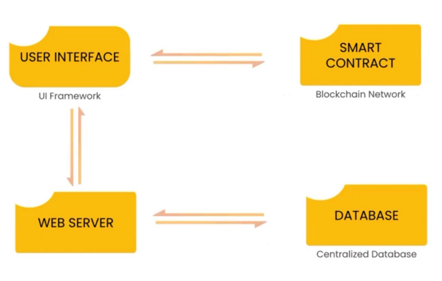
L’ARCHITETTURA WEB3

Slide 10

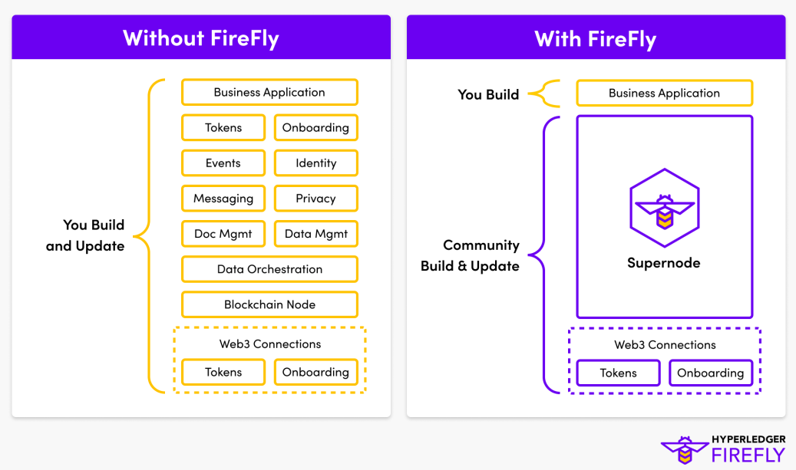
HYPERLEDGER FIREFLY

Slide 11

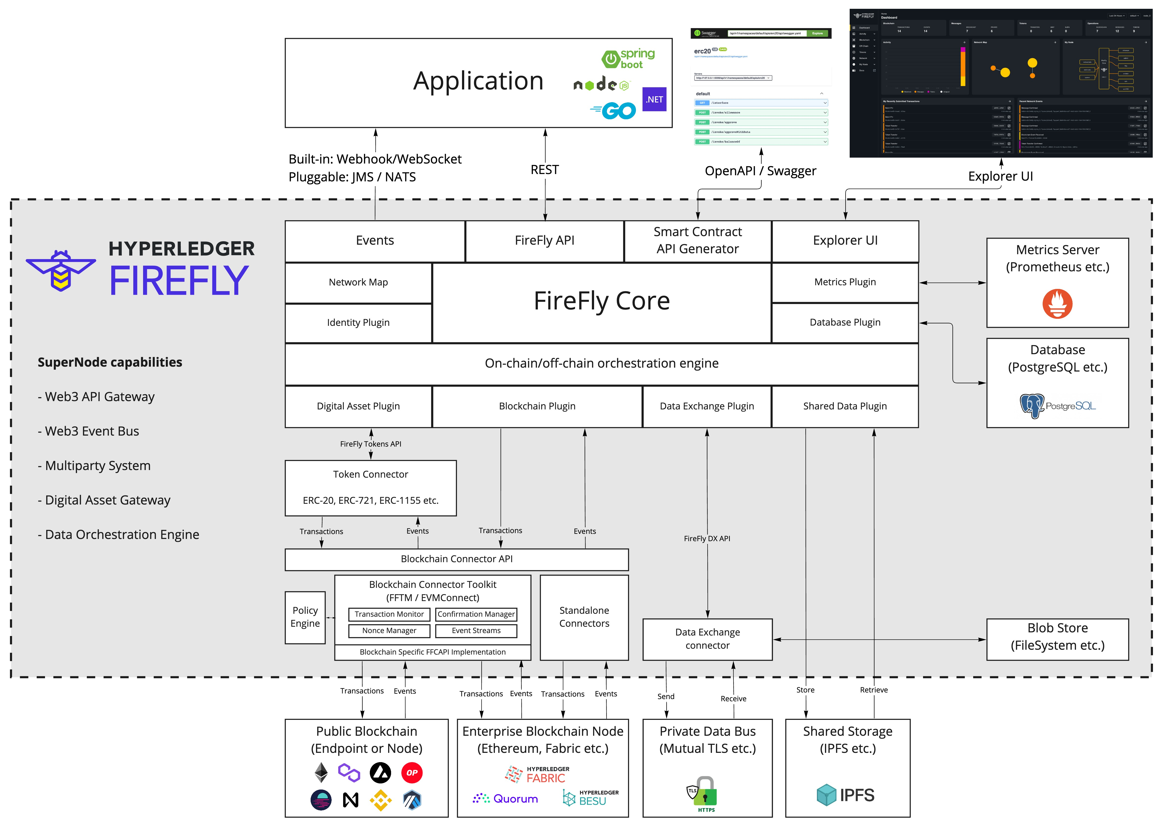
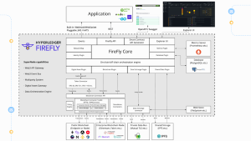
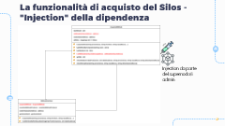
API HTTP

Slide 12
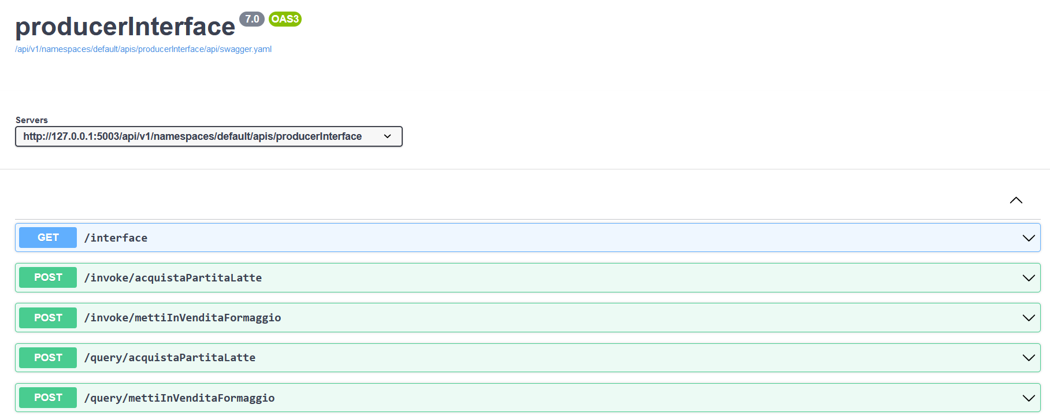
API HTTP

Slide 13
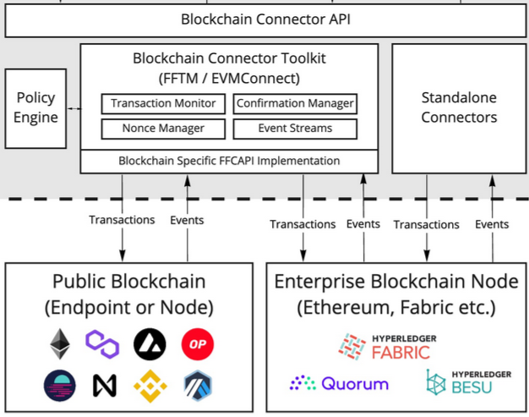
HYPERLEDGER FIREFLY

Slide 14


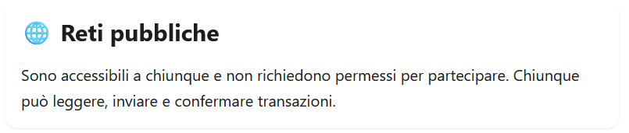
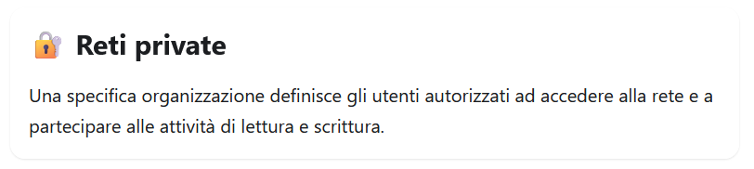
HYPERLEDGER BESU
Client Ethereum

Slide 15
HYPERLEDGER BESU
Client Ethereum

Slide 16
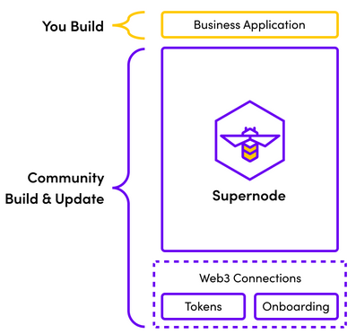
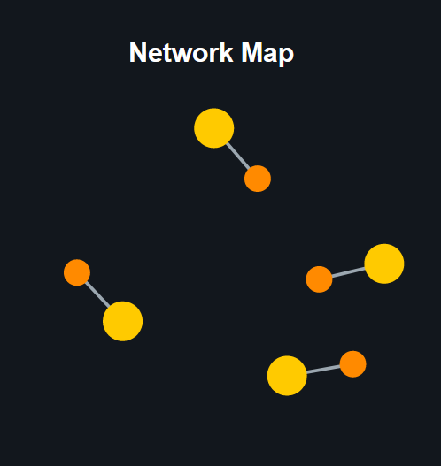
LA NOSTRA RETE
Stack Firefly

Slide 17
03
ARCHITETTURA DEI CONTRATTI

Slide 18

CONTRATTI application
Centro di raccolta e trasformazione del latte
Produttore di formaggio
Venditore al dettaglio
Consumatore
AcquistoMilkhub.sol
ScambioMilkhubProducer.sol
ScambioProducerRetailer.sol
ScambioRetailerConsumer.sol

Slide 19
CONTRATTI interface
Centro di raccolta e trasformazione del latte
Venditore al dettaglio
Consumatore
Produttore di formaggio
milkhubInterface.sol
producerInterface.sol
retailerInterface.sol
username
tipo di attore
altri dati
gestioneUtenti.sol

Slide 20

ARCHITETTURA A 2 LIVELLI
Supernodo Milkub
Supernodo Producer
Supernodo Retailer
Supernodo admin
milkhubInterface.sol
producerInterface.sol
retailerInterface.sol
gestioneUtenti.sol
AcquistoMilkhub.sol
ScambioMilkhubProducer.sol
ScambioProducerRetailer.sol
ScambioRetailerConsumer.sol

Slide 21
04
SICUREZZA E AUTENTICAZIONE

Slide 22
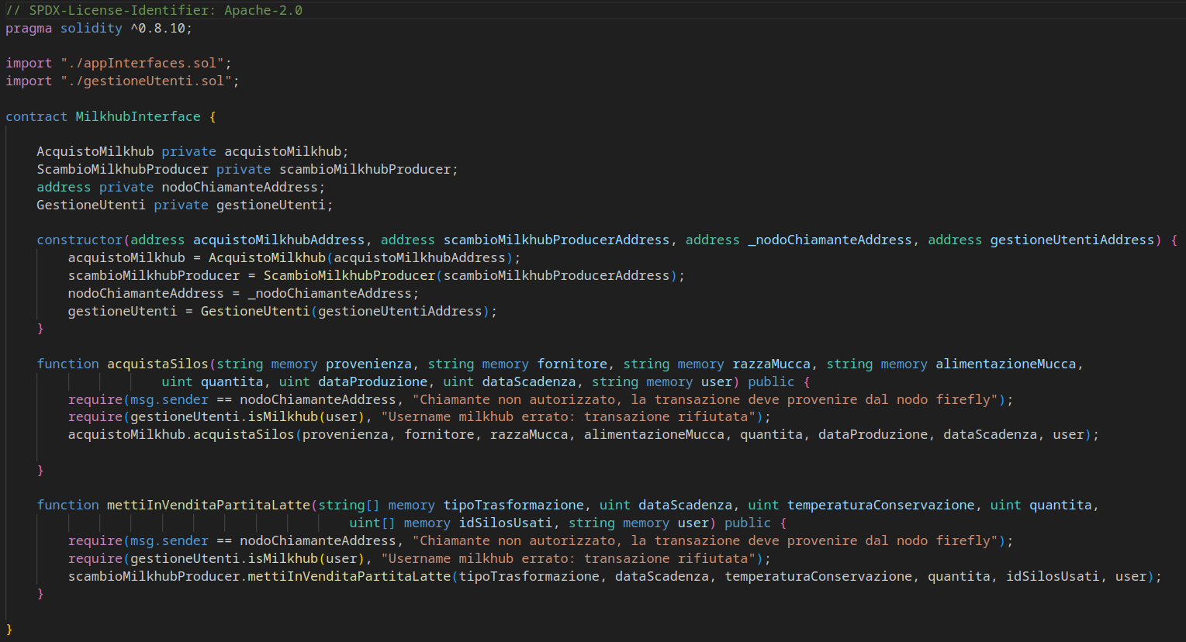
Contract as a Interface

Slide 23
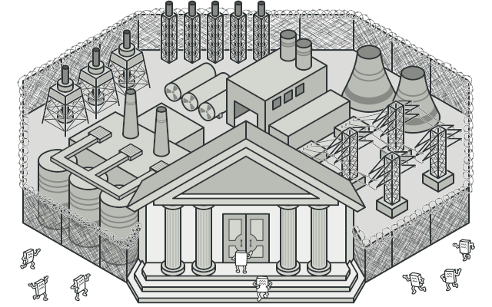
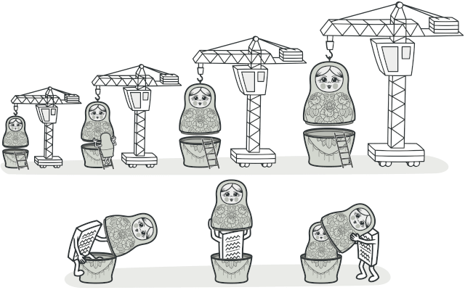
Contract as a Interface - Design Pattern Strutturali
Facade
Decorator

Slide 24


Contract as a Interface - Design Pattern per la Sicurezza
Guard Check
Access Restriction

Slide 25
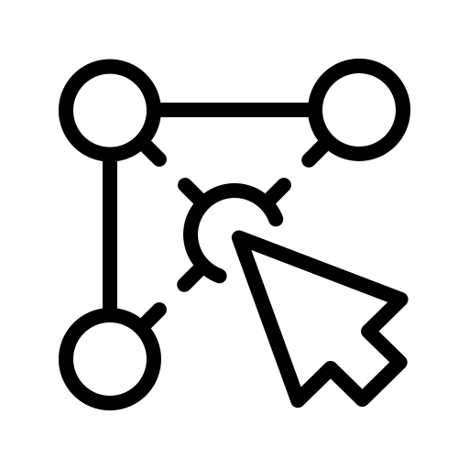





Contract as a Interface - i controlli necessari
1. Check sul nodo chiamante
2. Check sul ruolo dell'utente

Slide 26
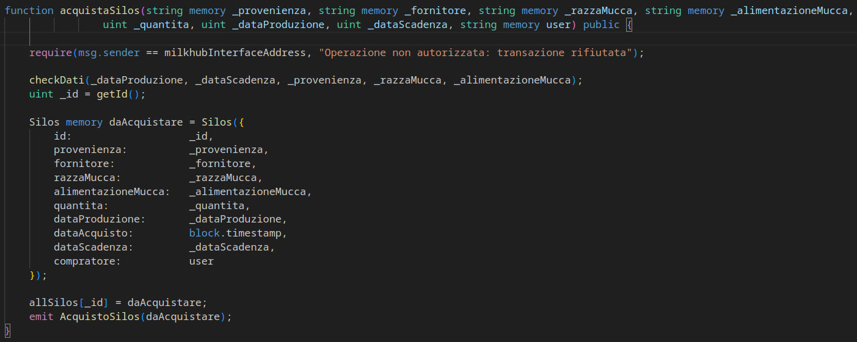
La funzionalità di acquisto del Silos - implementazione

Slide 27
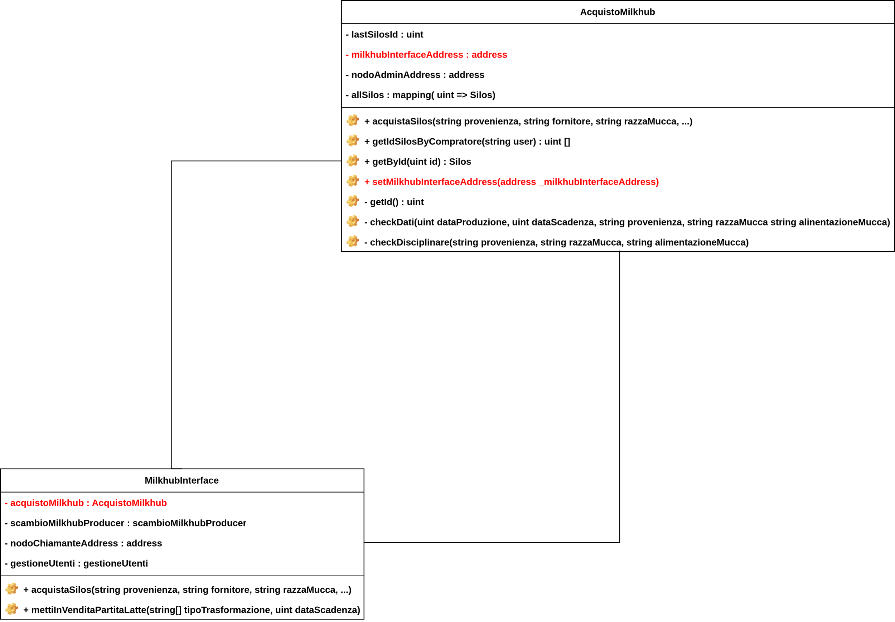
La funzionalità di acquisto del Silos - un problema di dipendenza

Slide 28
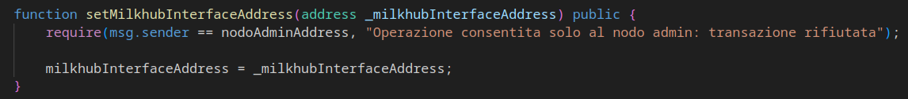
La funzionalità di acquisto del Silos – risolvere la dipendenza

Slide 29


La funzionalità di acquisto del Silos - "Injection" della dipendenza
Injection da parte del supernodo/i admin

Slide 30
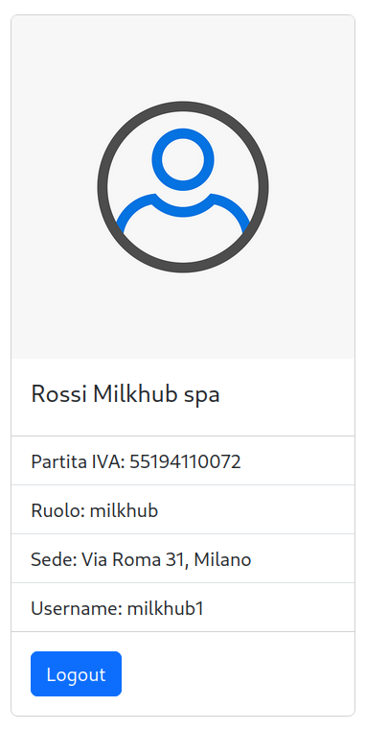
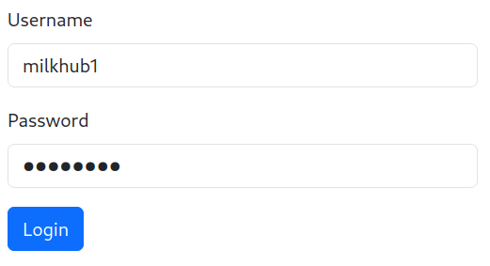
I meccanismi di autenticazione – la nostra soluzione

Slide 31
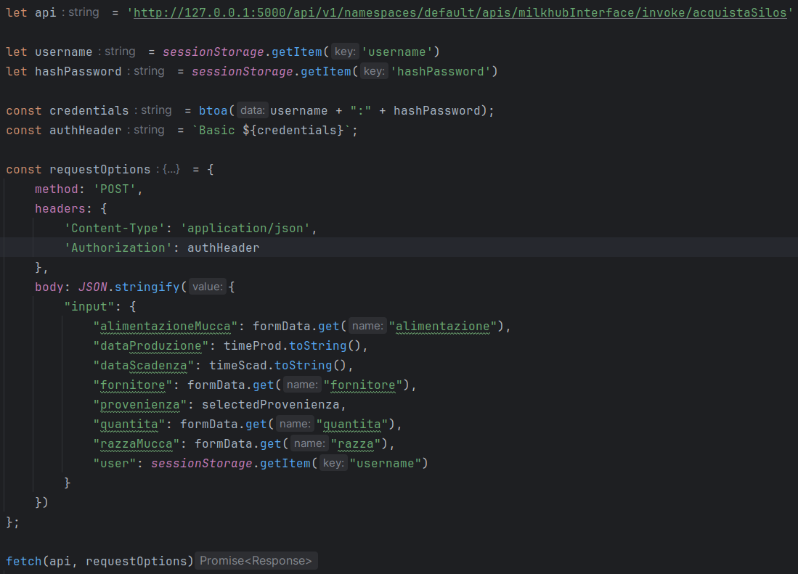
I meccanismi di autenticazione – HTTP Basic Authentication

Slide 32
I meccanismi di autenticazione – il sistema di autorizzazione offerto da Firefly
1. Creazione di un file di credenziali

Slide 33
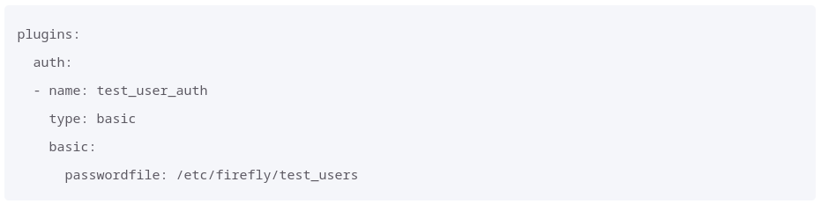
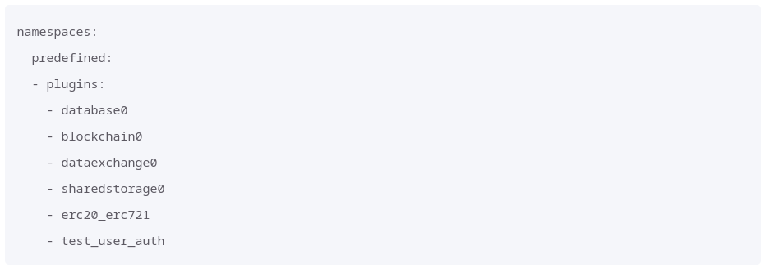
I meccanismi di autenticazione – il sistema di autorizzazione offerto da Firefly
2. Modifica del file di configurazione per il relativo nodo

Slide 34
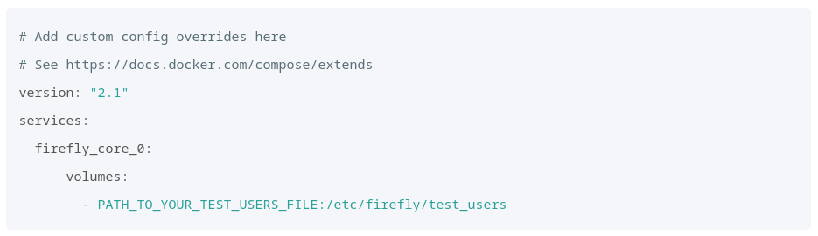
I meccanismi di autenticazione – il sistema di autorizzazione offerto da Firefly
3. Montaggio del file delle credenziali nel container docker del relativo nodo

Slide 35
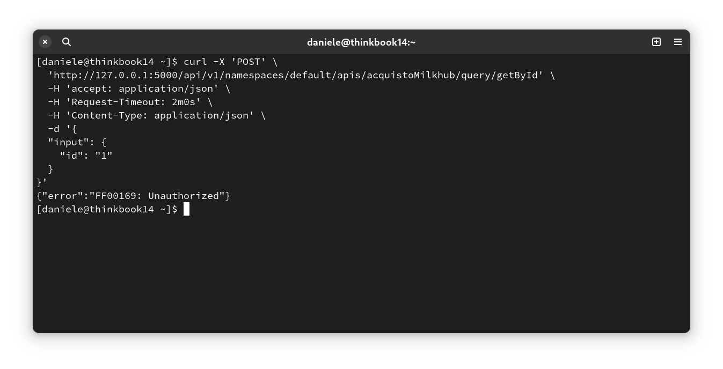
I meccanismi di autenticazione – alcuni esempi di richieste

Slide 36
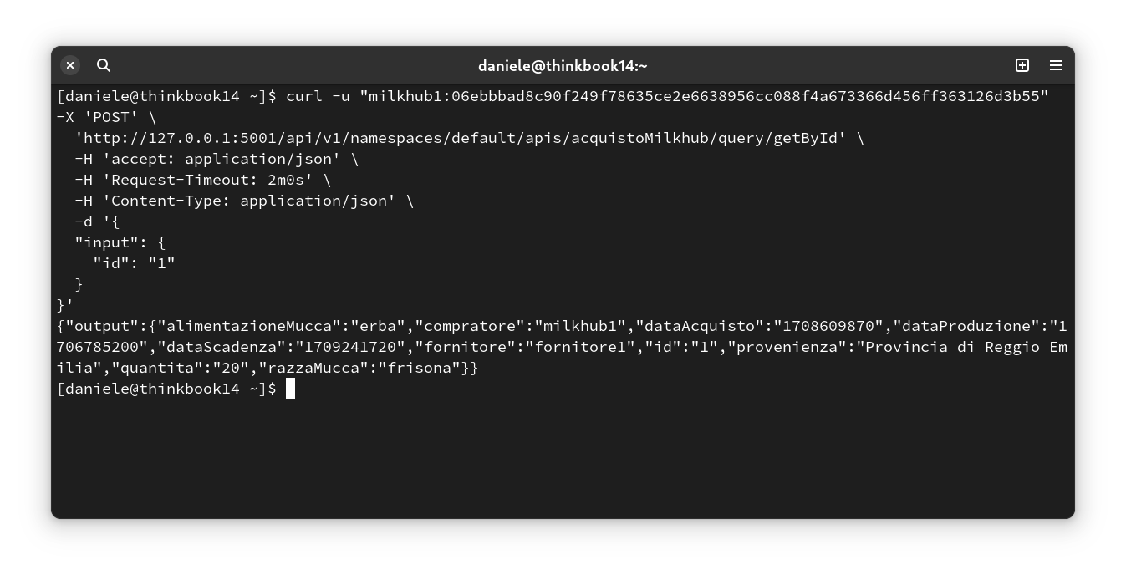
I meccanismi di autenticazione – alcuni esempi di richieste

Slide 37
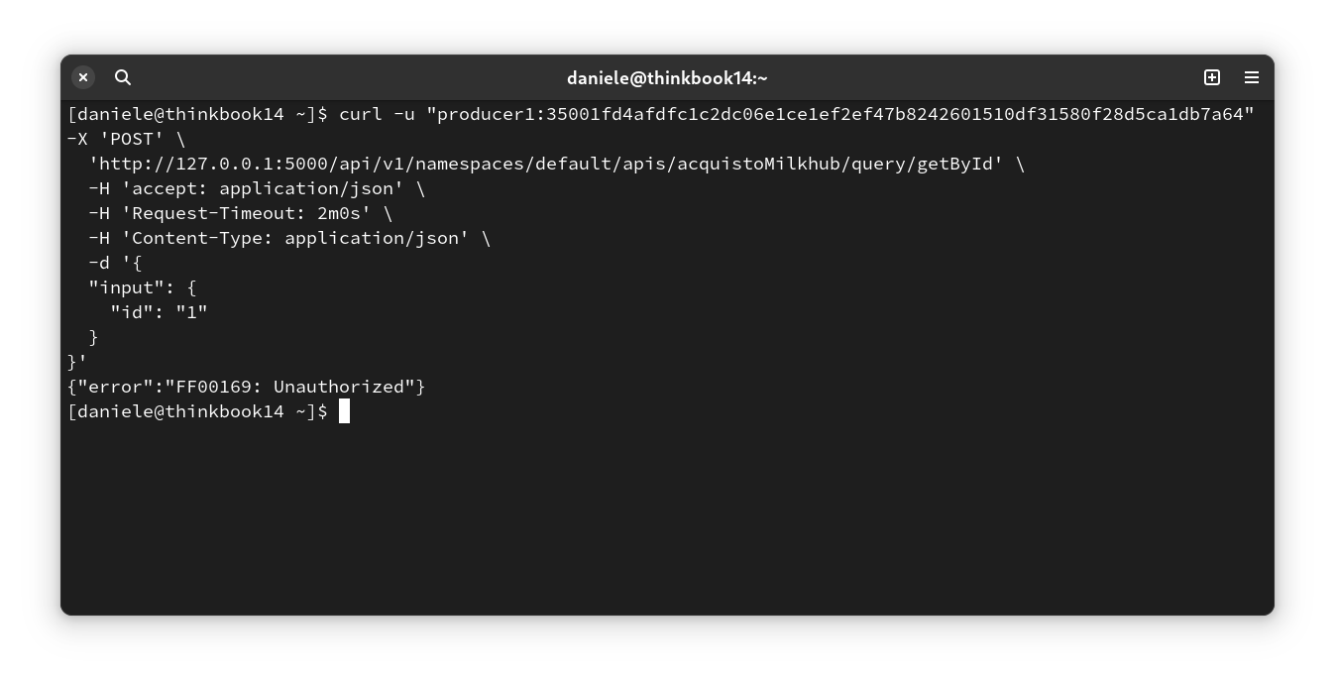
I meccanismi di autenticazione – alcuni esempi di richieste

Slide 38

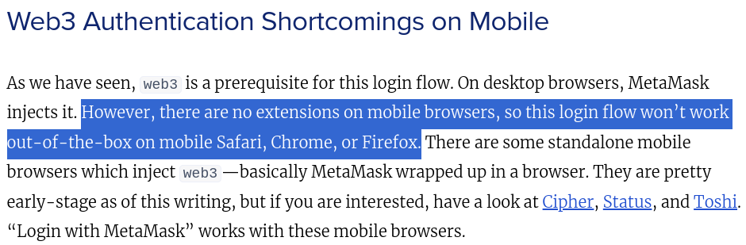
I meccanismi di autenticazione – una possibile alternativa

Slide 39
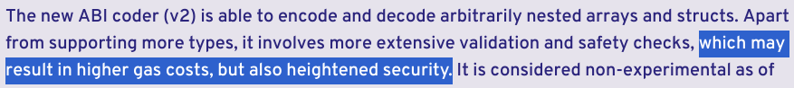
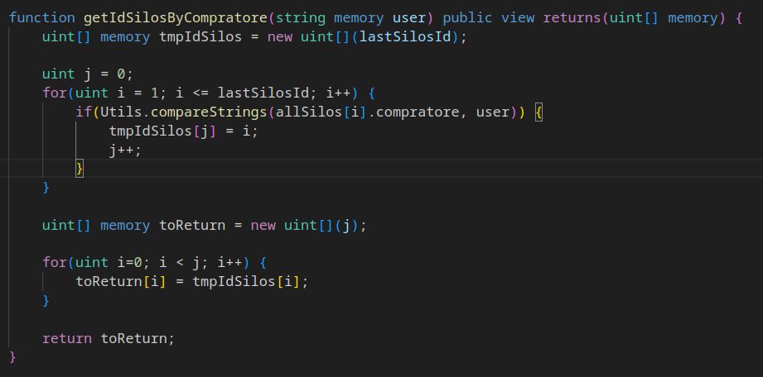
I trade-off nella restituzione di collezioni di struct in Solidity

Slide 40
05
WEB-APP

Slide 41
Mappa Navigazionale
Home - Traccia
(no login)
informazioni pezzo di formaggio
Login
Operazioni
Movimenti
Profilo
Acquisto prodotto
Messa in vendita prodotto
Informazioni
prodotti acquistati
Informazioni prodotti in vendita
Informazioni prodotti venduti
Informazioni utente e logout

Slide 42





La comunicazione tra le diverse componenti
REST API (/query)
Express Routing
REST API (/invoke)

Slide 43
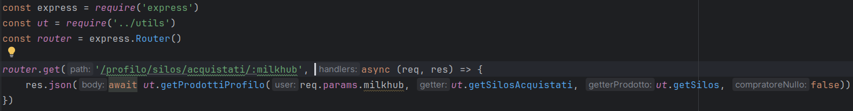
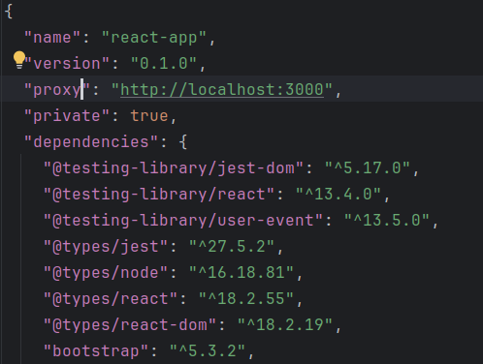
Il "Router" in Node

Slide 44
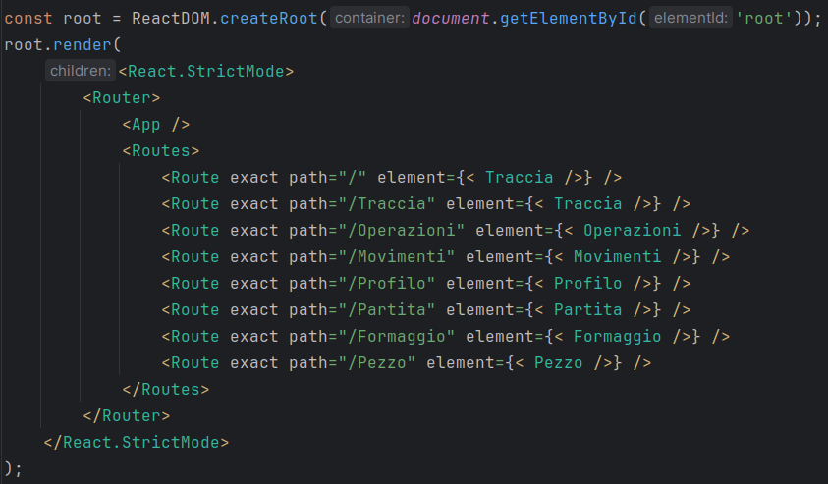
Il "Router" in React

Slide 45
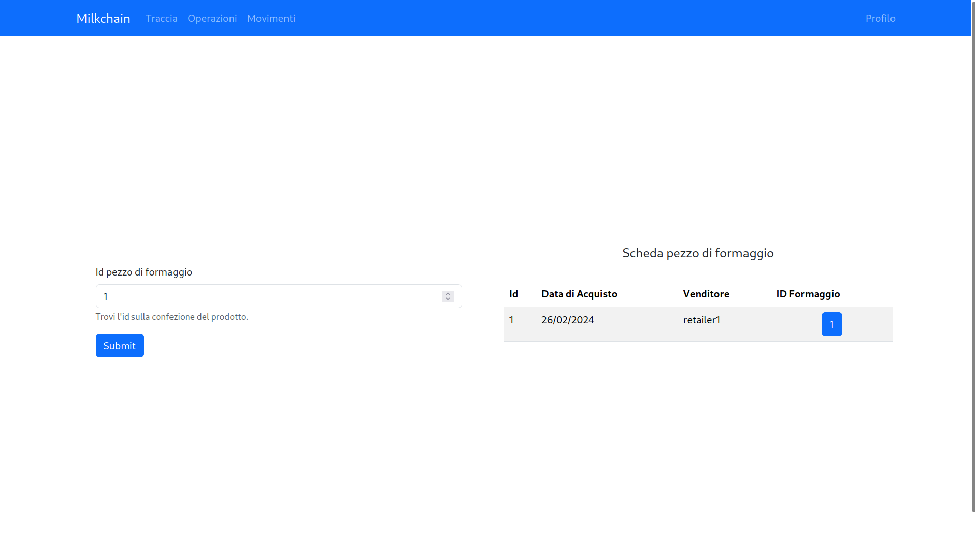

Slide 46
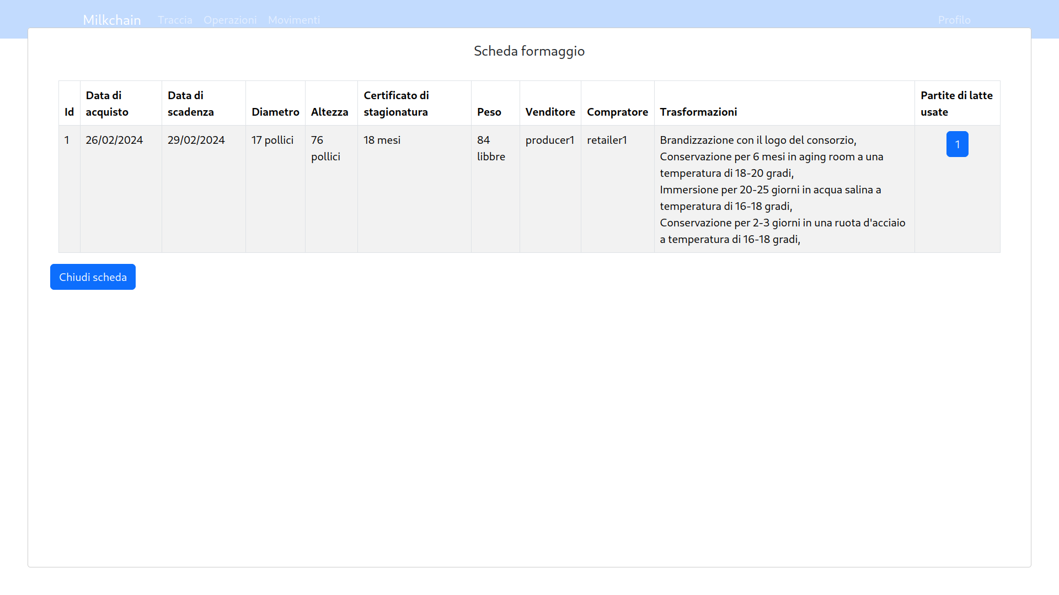

Slide 47
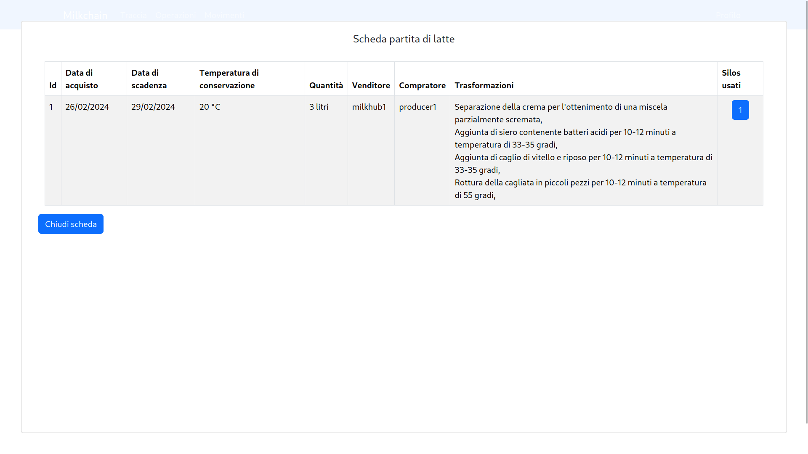

Slide 49
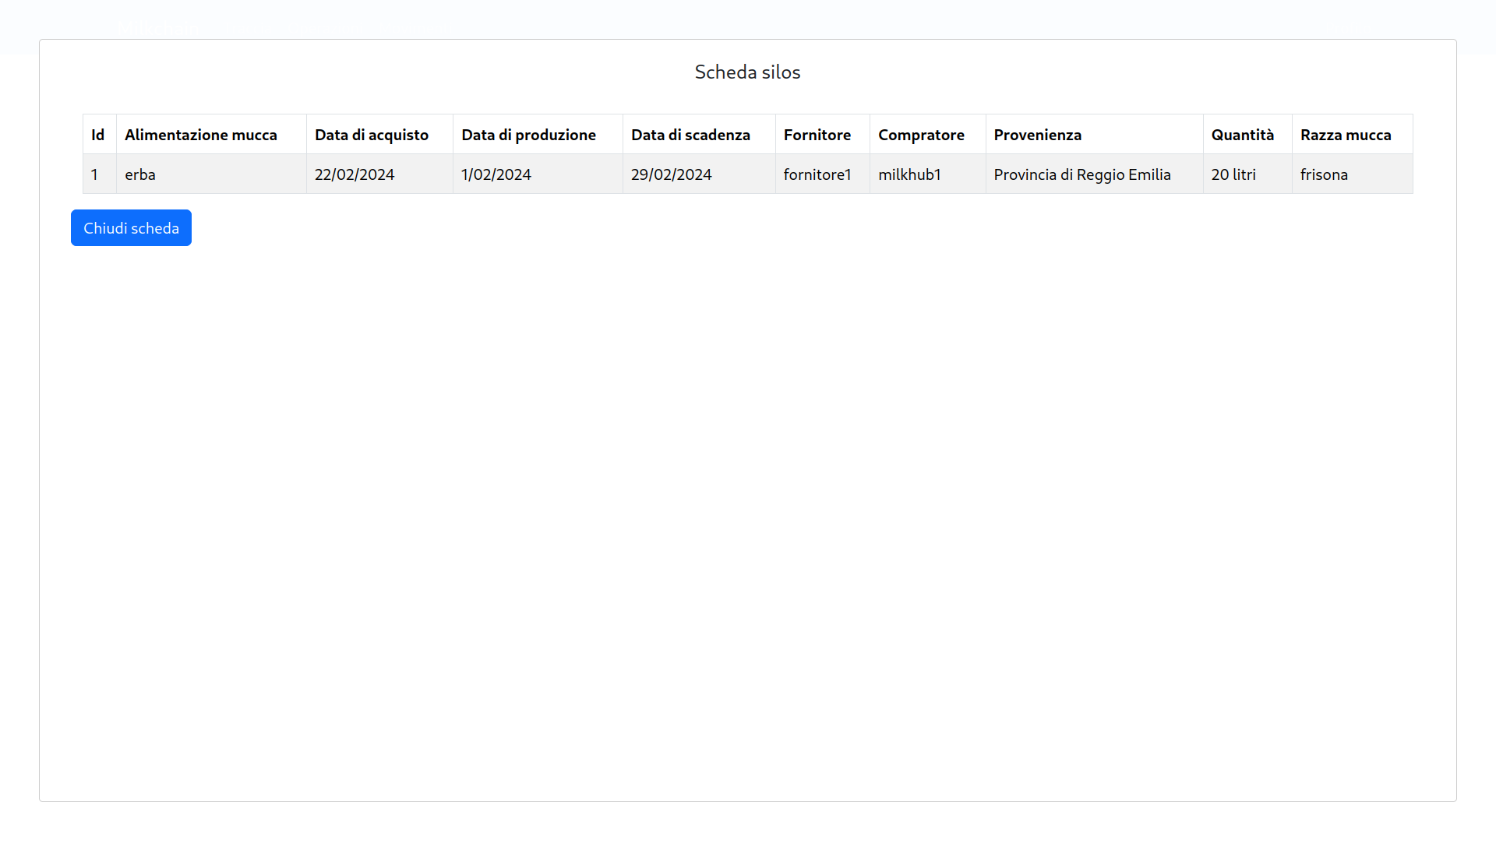

Slide 50
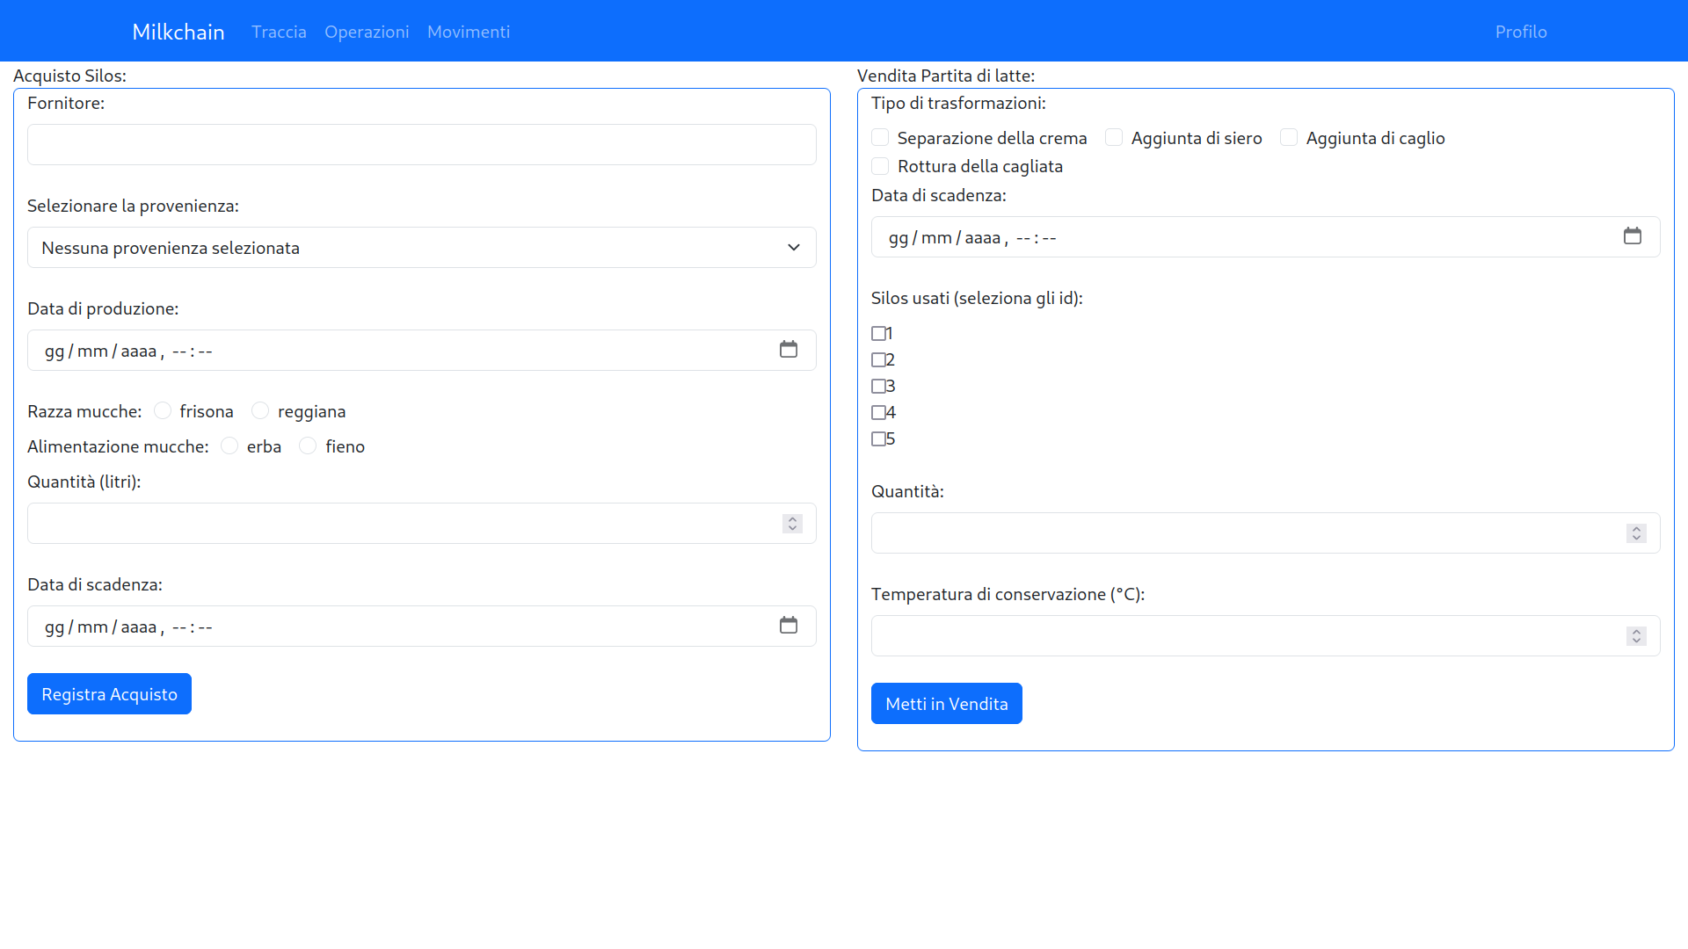

Slide 51
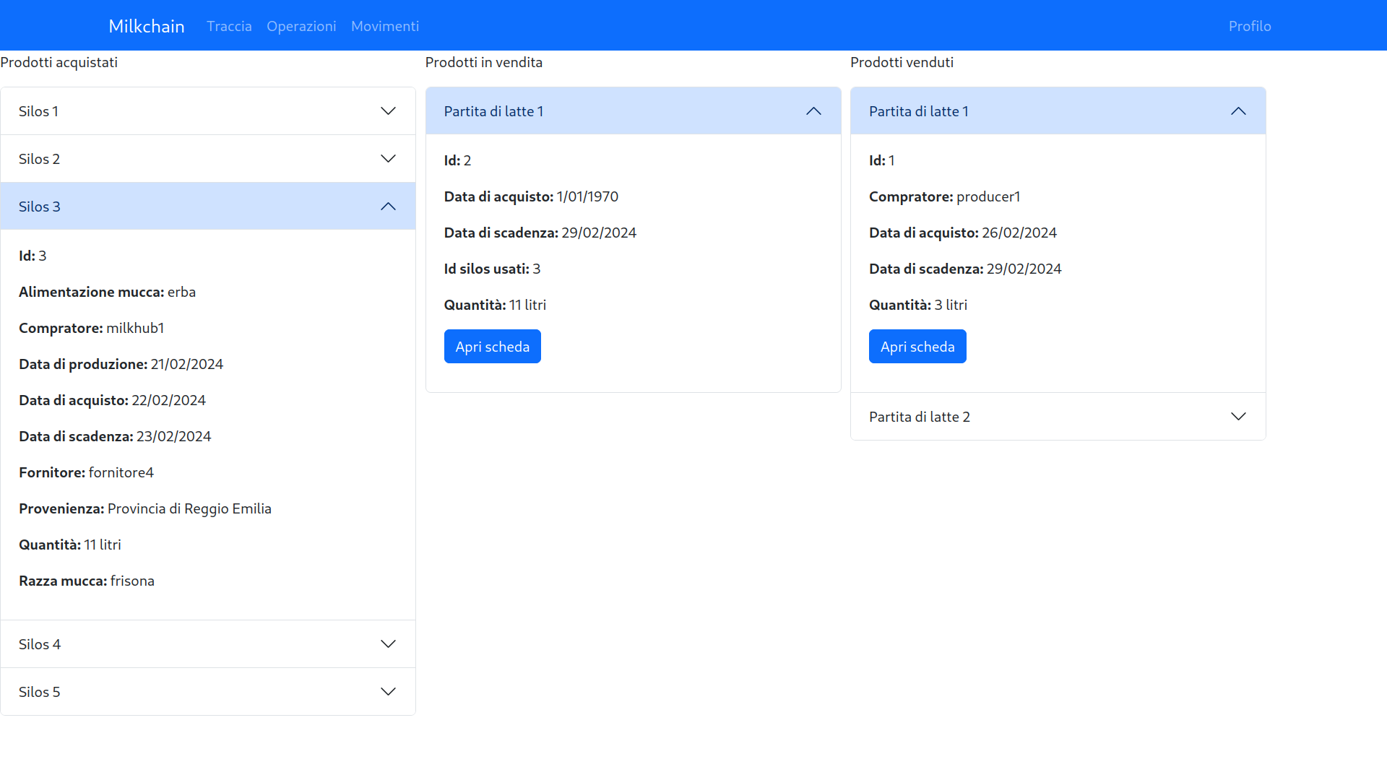

Slide 52
06
CONCLUSIONI

Slide 53



Sviluppi futuri
Miglioramento della UI/UX
Utilizzo di un database distribuito
Ties.DB

Slide 54
GRAZIE PER L’ATTENZIONE!
Daniele Fabiano
Francesco Giorgione

